Slide 1
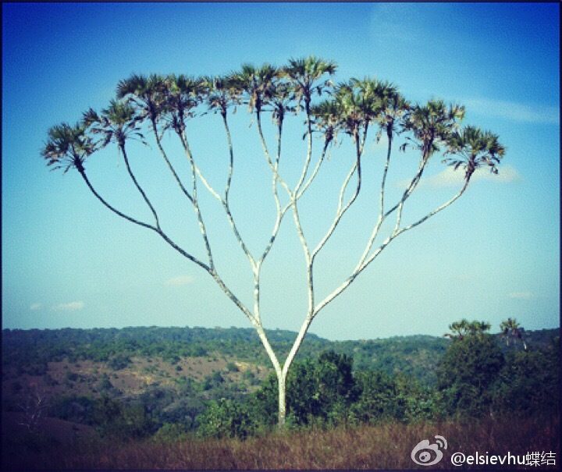

Merkle Tree技术分享
宋昌昌
2018/10/23

Slide 2
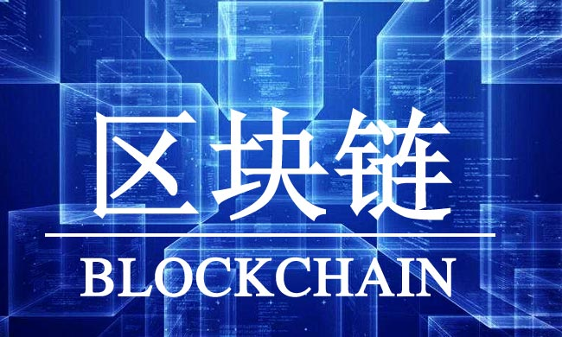
摘要
一、区块链、区块、区块头
二、区块的产生
三、Merkle Tree
四、Merkle Tree的应用
五、参考文献

Slide 3
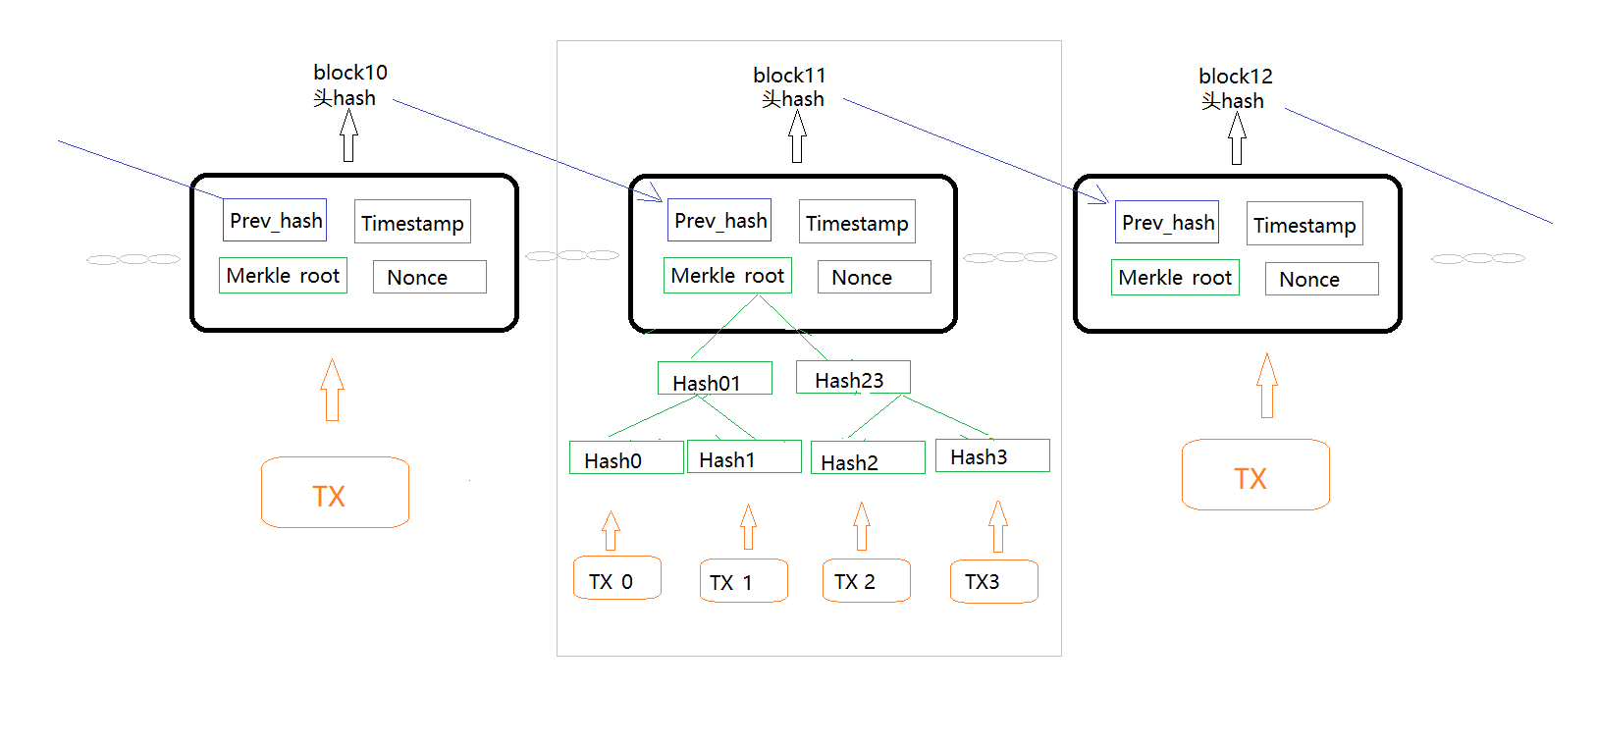
一、区块链、区块、区块头
1、区块链
一串通过验证的区块，每一个都与上一个相连直到创世区块
定义：包含交易信息的区块从后向前有序连接起来的数据结构
Notes:
交易：比特币从一个地址转到另一个地址
区块：主要是区块头和交易
下一页：区块

Slide 4
一、区块链、区块、区块头
2、区块
包含在公开账簿（区块链）里的聚合了交易信息的数据结构
字段 | 描述
区块大小 | 用字节标识的区块的大小
区块头 | 版本（4字节） prev_hash（32字节） Timestamp（4字节） Merkle_tree（32字节） Nonce（4字节） 难度值（4字节）
交易计数器 | 包含交易的数量
交易 | 区块中的交易信息
大小
4字节
80字节
1-9（可变整数）
1M以下 大约500个交易*（300-400字节）
Notes:
三者的大小关系？
区块大小：区块头80字节，平均每个交易至少250字节，每个区块平均至少500交易 包含交易的完整区块比区块头大1000倍以上
区块是区块头的1000倍以上，每十分钟一个区块，整个区块链几百G
下一页：区块头的结构？

Slide 5
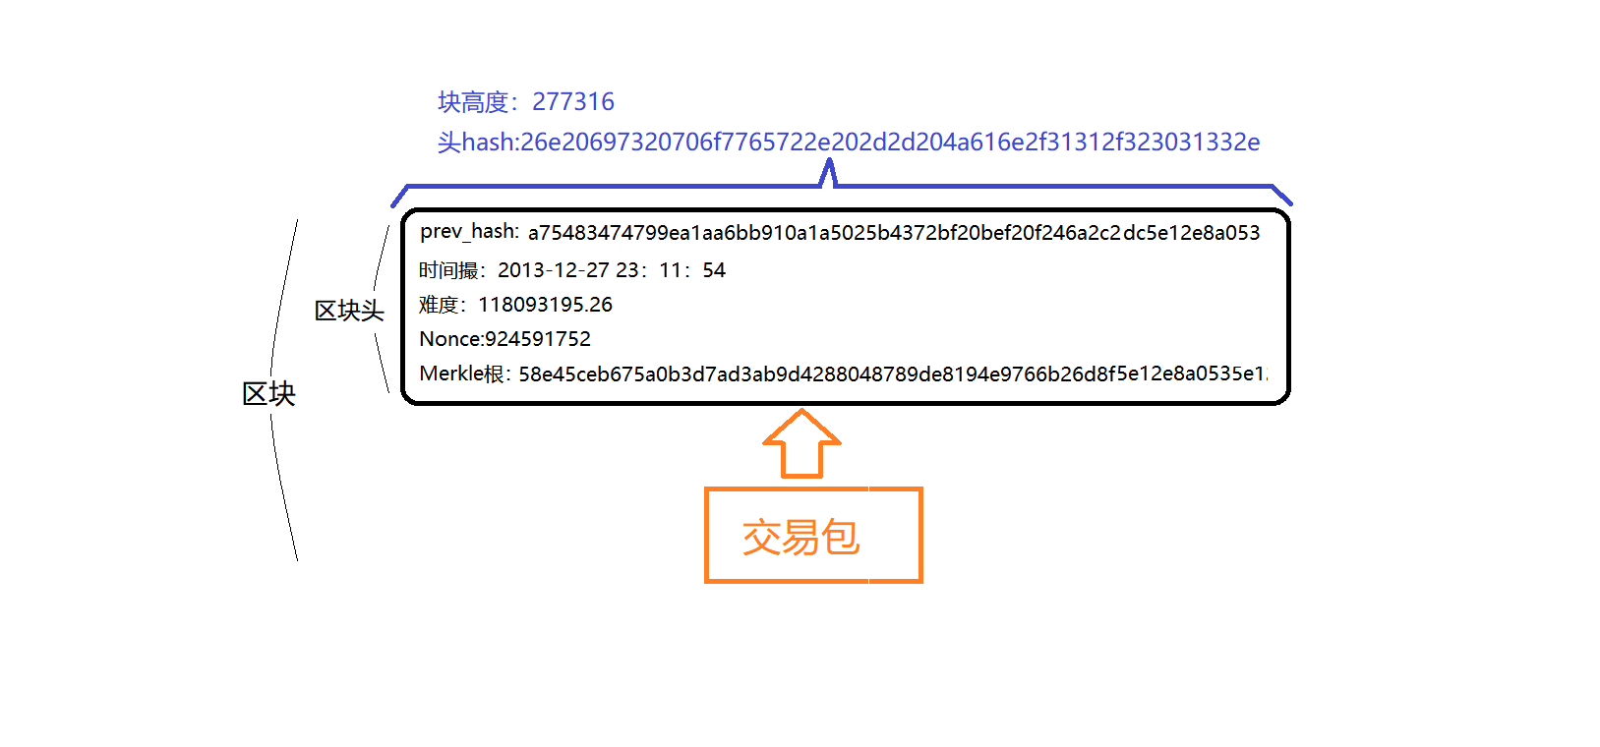
一、区块链、区块、区块头
Notes:
区块头：三组区块元数据
与前一区块相连接
时间撮、难度目标、Nonce 与挖矿竞争相关
Merkle树根 ：总结所有交易
下一页：区块标识符

Slide 6
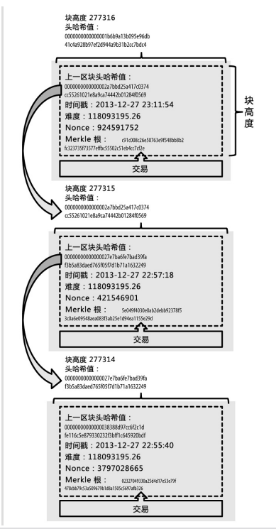
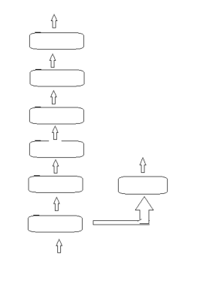
一、区块链、区块、区块头
3、区块标识符
概念：
（1）头哈希
定义：
对区块头二次哈希计算
唯一明确
（2）区块高度
与创世区块的距离
不唯一
（3）应用：
a 从已有区块链中定位区块
b 验证新接受的区块是否合法
Notes:
头hash存储哪里？
任何节点独立计算头hash 存储独立的数据表
不包含在区块的数据结构中
为什么区块链不可更改？
一旦区块头发生变化，此区块之后的所有区块都会发生变化 这就保证了该区块一旦有了很多代，该区块就不会被改变
不会被区块链接受 除非强制计算所有的后续区块，消耗巨大的计算量
下一页：创世区块

Slide 7
一、区块链、区块、区块头
4、创世区块
2009年中本聪创建的第一个区块（《泰晤士报》，2009年1月3日，财政大臣正站在第二轮救助银行业的边缘）
https://blockchain.info/block/000000000019d6689c085ae165831e934ff763ae46a2a6c172b3f1b60a8ce26f
{
"bits": 2161727821137910500,
"difficulty": "15154807",
"hash": "a75483474799ea1aa6bb910a1a5025b4372bf20bef20f246a2c2dc5e12e8a053",
"height": 0,
"nonce": 9253507043297,
"previous_block_hash": "0000000000000000000000000000000000000000000000000000000000000000",
"size": 546,
"timestamp": 1524549600,
"transaction_merkle_root": "58e45ceb675a0b3d7ad3ab9d4288048789de8194e9766b26d8f42fdb624d4390",
"transaction_status_hash": "c9c377e5192668bc0a367e4a4764f11e7c725ecced1d7b6a492974fab1b6d5bc",
"transactions": [
{
"id": "158d7d7c6a8d2464725d508fafca76f0838d998eacaacb42ccc58cfb0c155352",
"inputs": [
{
"amount": 0,
"arbitrary": "496e666f726d6174696f6e20697320706f7765722e202d2d204a616e2f31312f323031332e20436f6d707574696e6720697320706f7765722e202d2d204170722f32342f323031382e",
"asset_definition": {},
"asset_id": "0000000000000000000000000000000000000000000000000000000000000000",
"type": "coinbase"
}
],
"outputs": [
{
"address": "bm1q3jwsv0lhfmndnlag3kp6avpcq6pkd3xy8e5r88",
"amount": 50,
"asset_definition": {},
"asset_id": "ffffffffffffffffffffffffffffffffffffffffffffffffffffffffffffffff",
"control_program": "00148c9d063ff74ee6d9ffa88d83aeb038068366c4c4",
"id": "e3325bf07c4385af4b60ad6ecc682ee0773f9b96e1cfbbae9f0f12b86b5f1093",
"position": 0,
"type": "control"
}
],
"size": 151,
"status_fail": false,
"time_range": 0,
"version": 1
}
],
"version": 1
}
Notes:
bits: 目标值,挖矿时计算的hash之后要小于等于的目标值则新块构建成功
中本聪嵌入，提醒新的货币制度的建立和世界性的货币革命的到来
下一页：区块的产生

Slide 8
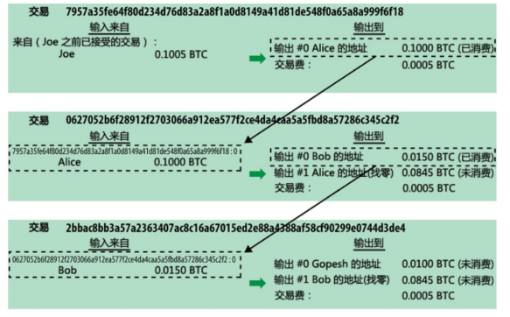
二、区块的产生
扩展1：什么是交易？
简单来说：把比特币从一个地址转到另一个地址
严格定义：一笔“交易”指一个经过签名运算的，表达价值转移的数据结构。每笔交易都会经过比特币网络传输，由矿工节点收集并打包到区块中，永久保存在区块链的某处。
Notes:
签名：私钥签名，确定货币所有权问题（节点接收到交易的广播后会进行验签）
价值转移：存放的是货币所有权的流转信息，所有权登记在比特币地址上
大小：一笔交易大概300-400字节
下一页：比特币网络

Slide 9
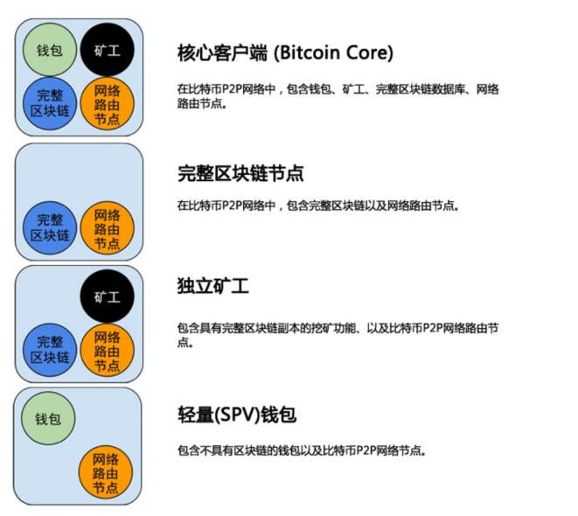
二、区块的产生
扩展2：比特币网络
（1）P2P网络架构
（2）节点类型和分工
Notes:
peer-to-peer：各个节点完全对等，没有特殊节点，去中心化
功能不同、分工不同：
全节点：保存完整最新的区块链的拷贝就是全节点，独立验证和传播交易和区块
轻量级节点：只保存区块链的一部分
挖矿节点：可在特殊设备上进行工作量证明，创建新区快的节点，可以是全节点，也可以是轻节点，轻节点需要依赖矿池服务器维护的全节点
下一页：交易创建到上链的整个过程？

Slide 10
二、区块的产生
区块：包含在公开账簿（区块链）里的聚合了交易信息的容器数据结构
1、交易的产生
比特币的转账就是一笔交易的建立（Bob给Alice转了一笔钱）
2、交易在网络间传播
交易需要传递至比特币网络才能被传播，最终加入区块链
3、交易验证
Alice要确认Bob是否给自己转了钱
（1）验证内容
  a 余额是否充足
  b 是否存在双花
  c 是否有该账户的支配权
（2）验证方式
a 遍历账本，确定B的支票有没有足够的金额
b 遍历后续账本，看B是否支付给了别人
c 验证脚本，判断B是否拥有该账户的支配权
（3）验证交易的主体
a 完整节点：保有一份完整的、最新的区块链拷贝的节点被称为“完整节 点”。完整节点能够独立自主地校验所有交易， 而不需借由任何外部参 照。
b 轻量级节点：简单支付校验（SPV），验证交易是否被完整节点验证
Notes:
创建：⽐特币交易可以被任何⼈在线上或线下创建，即便创建这笔交易的⼈不是这个账⼾的授权签字⼈。如果它是合法创建并签名的，则该笔交易现在就是有效的
传播：交易是经过签名且不含任何机密信息、私钥或密码，因此它可被任何潜在的便利⽹络公开地传播。
信⽤卡交易包含敏感信息，⽽且依赖加密⽹络连接完成信息传输，但⽐特币交易可在任意⽹络环境下被发送。
⽐特币交易因此可以通过未加密⽹络（例如WiFi、蓝⽛、NFC、ChirP、条形码或者复制粘贴⾄⼀个⽹⻚表格）被发送到⽐
特币⽹络。

Slide 11
二、区块的产生
4、交易打包
（1）挖矿节点验证交易，并将验证后的交易添加到自己的内存池（交易池）
（2）挖矿节点会选取交易打包到候选区块
5、构建Merkle Root
归纳一个区块中的所有交易。
6、挖矿
（1）挖矿节点构建候选区块
（2）完成基于加密哈希算法的数学难题--工作量证明
哈希问题不可逆，只有暴力计算，不断调整NONCE值， 一个新区块的被创建说明在概率上付出了相应的算力。
（3）创建新区块，传播其他节点
（4）矿工得到创建新区快的新币奖励和区块中每笔交易的交易费
Notes:
验证交易：一笔交易被发送到任意一个节点都会验证该交易，交易被验证后才会被广播到其他节点，因此无效交易不会被广播
交易打包问题：
a 选择交易--可以在区块限定的容量内（1M）任意选择，最合理的策略是根据交易手续费进行优先级排序，并尽可能多的包含交易
b 不断监听网络中的交易和新区块--使用候选区块挖矿的同时也 在收集新的交易为下一区块做准备，如监听到新区块产生，则剔 除重复的交易，重新打包
下一页：Merkle tree什么鬼？

Slide 12
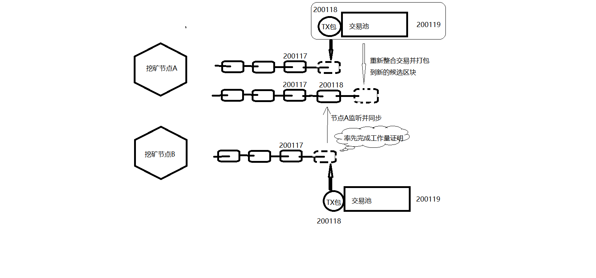
二、区块的产生
交易打包和整合区块

Slide 13
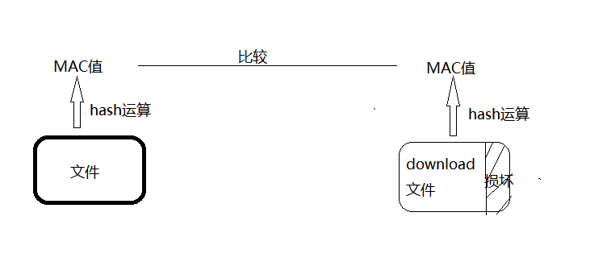
三、Merkle Tree
1、Hash List和文件下载
（1）如何校验下载数据的完整性？
在点对点网络中作数据传输的时候，会同时从多个机器上下载数据，
而且很多机器可以认为是不稳定或者不可信的。
hash算法（单向散列函数）
特点：
正向快速
逆向困难
输入敏感
冲突避免
问题：
a 整个文件计算hash,文件很大时，计算量很大
b 数据有损坏就得整个文件重新下载，下载后还得计算hash

Slide 14
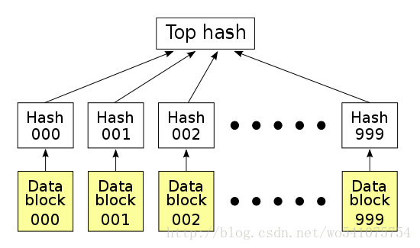
三、Merkle Tree
（2）Hash List解决以上问题
将文件分割成小的数据块，哪里损坏换哪里
每个小的数据块做hash，下载数据之前先下载一个Hash列表，由hash列表计算出根hash验证文件完整
Notes:
文件太大：文件分割，下载速度快并且有损坏不许下载全部文件
缺点：不能高效定位具体哪个数据块损坏

Slide 15
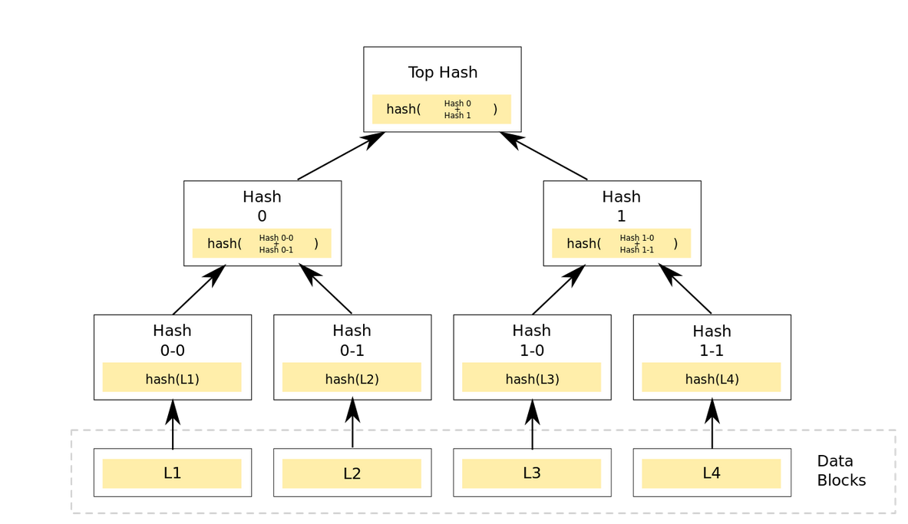
三、Merkle Tree
2、Merkle Tree概念
Merkle树是一种哈希二叉树，它是一种用作快速归纳和快速校验大规模数据完整性的数据结构
在区块链中用来归纳一个区块中的所有交易，生成整个交易集合的数字指纹，且提供了一种校验区块中是否存在某交易的高效途径。
Notes:
创建：相邻的两个哈希合并成一个字符串，然后运算这个字符串的哈希，直到只剩一个hash值，我们叫做Merkle root
时间复杂度：O(n)复杂度(这里指O(n)次hash运算)，n是数据块的大小。得到Merkle Tree的树高是log(n)向上取整
比特币中的merkle tree是甚麽样的呢？

Slide 16
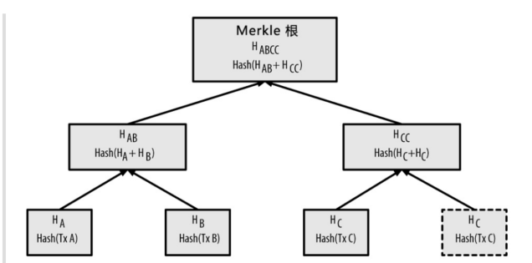
三、Merkle Tree
3、Merkle Tree的构建
比特币中构造Merkle Tree的源码：
uint256 BuildMerkleTree() const
{
vMerkleTree.clear(); //vMerkleTree的类型为vector<uint256>
foreach(const CTransaction& tx, vtx) //vtx：保存块中所有交易的vector
vMerkleTree.push_back(tx.GetHash()); //先把所有交易的hash值(叶子节点) push到 vMerkleTree
int j = 0; //存放merkle树的每层第一个节点在数组中的位置
for (int nSize = vtx.size(); nSize > 1; nSize = (nSize + 1) / 2)//第一重循环构造树的层 nSize为每层节点个数
{
for (int i = 0; i < nSize; i += 2)//第二重循环构建每层的节点
{
int i2 = min(i+1, nSize-1);//i2为i节点后面的节点，当到最后一个节点时，如果nsize为奇数 则i2 = 最后一个节点
vMerkleTree.push_back(Hash(BEGIN(vMerkleTree[j+i]), END(vMerkleTree[j+i]),
BEGIN(vMerkleTree[j+i2]), END(vMerkleTree[j+i2])));//计算第i节点和i2节点hash连接后的hash值
}
j += nSize; //每构建一层，j就增加本层节点个数 从而"指向"下一层第一个节点
}
return (vMerkleTree.empty() ? 0 : vMerkleTree.back()); //返回merkle根
}
Notes:
交易不会重复：注意是节点的复制，不是交易的复制，包含的交易已经确定

Slide 17
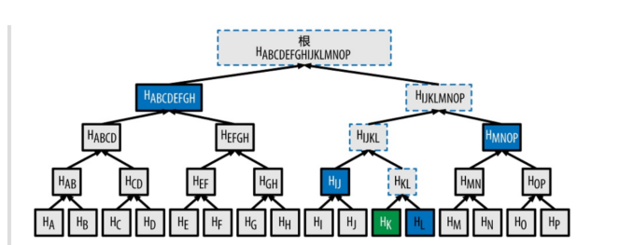
三、Merkle Tree
4、验证交易是否包含在某区块中
验证k交易的存在
认证路径：一条为了证明树中包含某个数据元素而使用的Merkle路径（图中蓝色节点，长度为4*32字节）
Notes:
验证交易：蓝色节点形成了一条验证K的路径
查找破损数据块
下一页：计算量

Slide 18
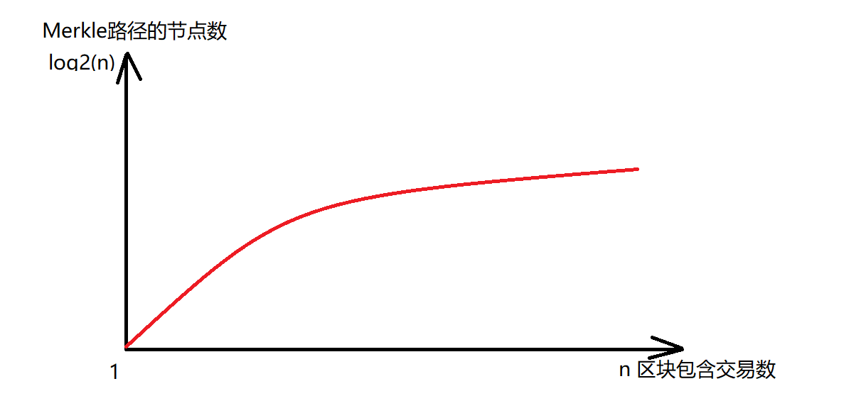
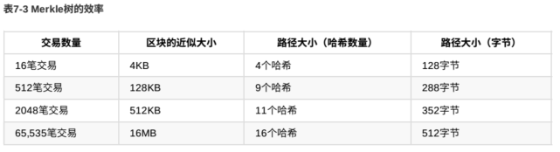
三、Merkle Tree
计算量：log2(n)
Notes:
计算量：随交易数量的急剧增加，该函数增长比较缓慢
依表可见：区块大小由16笔（4k）急剧增加到65535笔（16M）时，merkle路径128字节增长到512字节。
利用merkle树：一个节点可以只下载区块头（80字节）,通过Merkle路径验证
下一页：应用 SPV

Slide 19
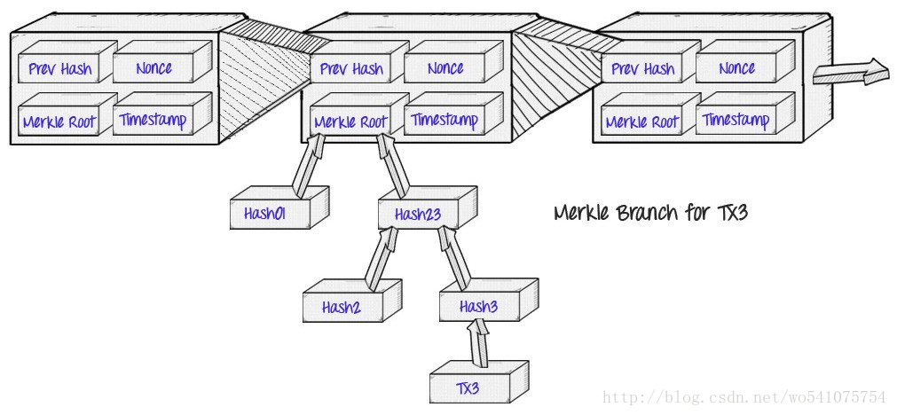
四、Merkle Tree的应用
1、比特币中应用--轻量钱包
简单支付校验（SPV）：
不保存所有交易，也不会下载整个区块，仅仅保存区块头
使用merkle路径来验证交易时否存在，而不是下载区块中的所有交易
Notes:
下一页：如何获取Merkle 路径？

Slide 20
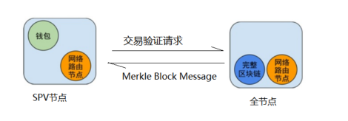
四、Merkle Tree应用
如何获取Merkle 路径？
一个SPV节点想要知道某个地址即将到达的支付，该节点会在节点间的通讯链接上建立起bloom过滤器，限制只含有目标地址的交易。当完全节点探测到某交易符合bloom过滤器，它将以Merkleblock消息的形式发送该区块。Merkleblock消息包含区块头和一条merkle路径。
验证Merkle 路径：
交易的hash值与merkle 路径很容易计算出merkle根，计算出的merkle根与区块头比较，相等，说明merkle路径正确，也交易存在
Notes:
下一页：两个问题
（1）完整节点如何获取merkle路径？
（2）返回的区块头和merkle路径假的怎麽办？

Slide 21
四、Merkle Tree的应用
两个问题：
（1）完整节点如何获取merkle路径？
  ①找到包含该交易的区块
  A 遍历所有的区块
  B blockchain.info可以通过一个信息，查询信息在区块链上的所有相关记录，但客户端无法信任他
  C 利用交易时间戳定位区块位置，然后在几个区块中查找
  ②检查该区块是否在最长链中
  ③取出所有交易，生成merkle tree,使用getProof方法得到该交易的验证 路径（merkle树的实现包，可以直接获取某个叶子节点的验证路径）
  ④返回Merkleblock 消息（区块头和merkle路径）
（2）返回的区块头和merkle路径假的怎麽办？
  ①区块头不可能为假，因为SPV收到merkle block消息会同步最长的区块链，可以验证头哈希
  ②Merkle root为真，交易为假，路径为真或为假 这种情况不存在（单详散列函数保证）
  ③Merkle验证：证明该交易在包含merkle root的区块中，根据头信息证明该区块在链中即可
Notes:
将要结束

Slide 22
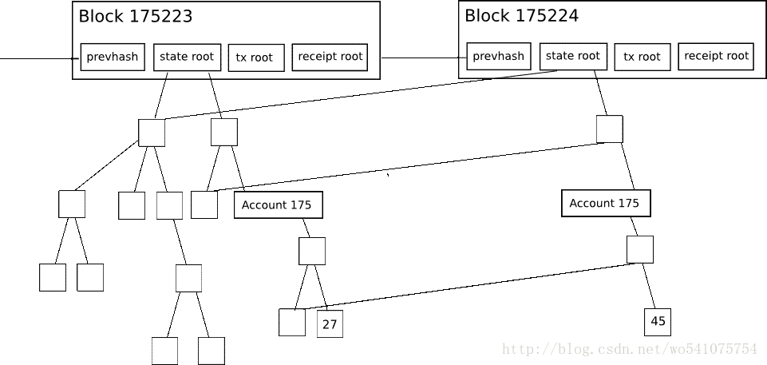
四、Merkle Tree的应用
2、文件下载应用
（1）加快数据下载的速度--分割成足够小的数据块
（2）减轻下载服务器的负担--快速定位和验证
3、ETH和BUChain中的应用
Bitcoin轻客户端的局限：可以证明包含的交易，但它不能进行涉及当前状态的证明（如数字资产的持有，名称注册，金融合约的状态等，特点：可变）
以太坊的区块头设计是为三个对象设计三棵树：
  （1）交易Transaction
  核实：支付验证
  （2）收据Receipts(本质上是显示每个交易影响的多块数据)
  核实：这个地址在过去30天中，发出X类型事件的所有实例
  （3）状态State
  核实：账户余额、账户存在状态

Slide 23
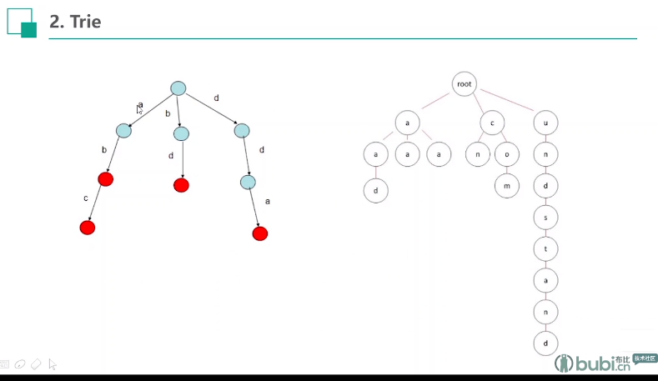
四、Merkle Tree的应用
说明：merkle tree也不一定是二叉树，可以是任意树结构。而在以太坊中，merkle验证还不够用，增加了Patricia Tree验证，合起来称为“Merkle Patricia Tree”。
Merkle tree 通过比较根root可以知道两个小块交易是否相同
Trie 字典树
优点
1、通过key值形成路径，就可以快速检索到value，查询速度很快
2、相同前缀可以快速对比
弊端：
没有相同的前缀，存储路径很长，会浪费存储空间

Slide 24
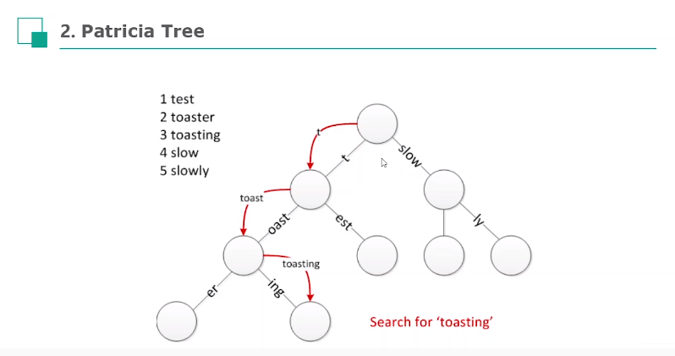
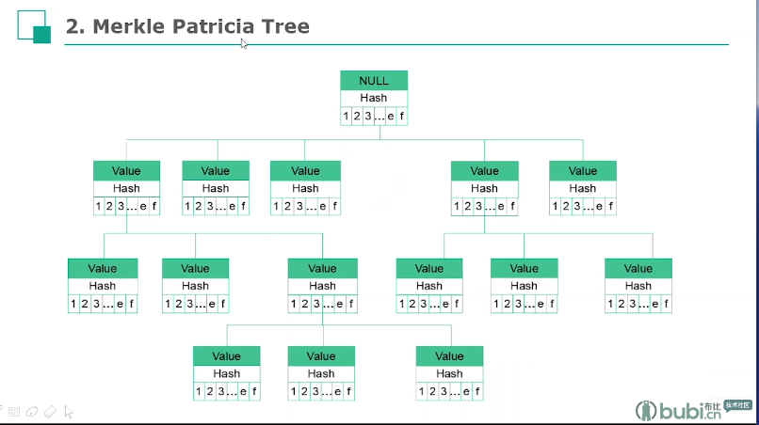
四、Merkle Tree的应用
压缩字典树：用字符串简化路径，节省存储空间
结合merkle tree 和 Patricia tree（帕比夏）
1、对比数据是否相同
2、快速检索结果

Slide 25

总结
Merkle Tree的维度理解区块链
Notes:
钱包
交易
比特币网络
挖矿
共识算法
比特币安全

Slide 26
五、参考文献
参考：
1、https://baijiahao.baidu.com/s?id=1595699450434126801&wfr=spider&for=pc
2、https://blog.csdn.net/wo541075754/article/details/54632929/
3、https://www.tangshuang.net/4117.html
4、https://cloud.tencent.com/developer/article/1082346
5、BUChain 视频学习 http://192.168.2.149/
6、《比特币白皮书》中本聪、《以太坊白皮书》汇智网
7、《精通比特币》AndreAs M Antonopoulos
8、https://blog.csdn.net/android_dtv/article/details/81135439

Slide 27

